Slide 1
সবাইকে ফুলেল শুভেচ্ছা

Slide 2
শিক্ষক পরিচিতি
পাঠ পরিচিতি
নাম: মো: তরিকুল ইসলাম
পদবী: প্রভাষক, আইসিটি
প্রতিষ্ঠান: সুন্দরবন মহিলা কলেজ
মোবাইল: ০১৭১১৯৫৯১৫৪
ইমেইল- tarikcec@gmail.com
শ্রেণী: একাদশ
অধ্যায়: প্রথম
সময়: ৪৫ মি:
তারিখ: ০২-০৮-২০১৮

Slide 3
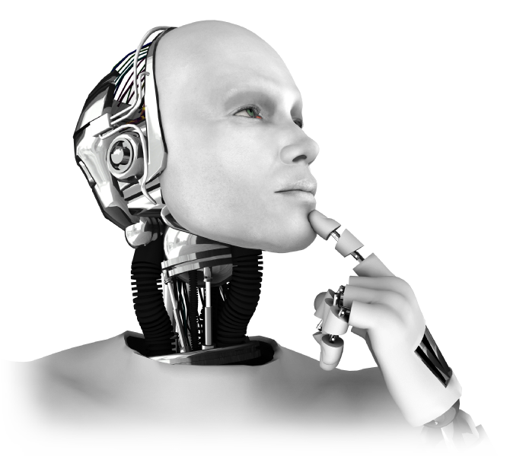
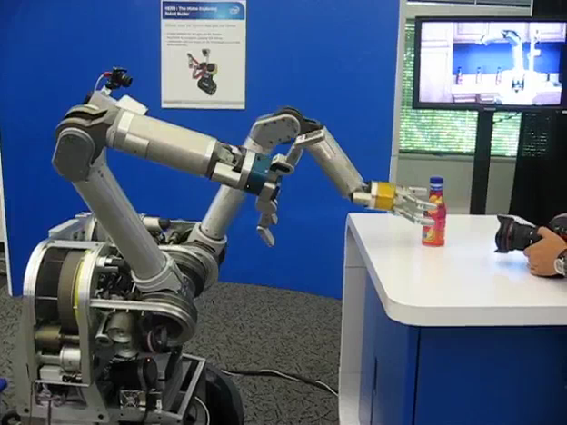
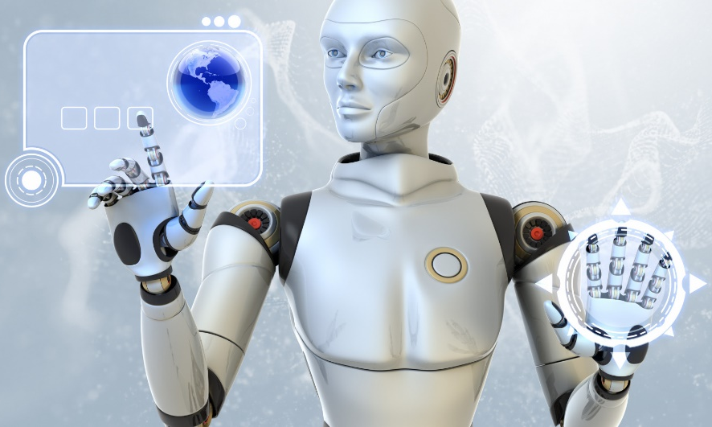
নীচের ছবি গুলো ভাল করে দেখ
বুদ্ধিসম্পন্ন রোবট
বিশেষ নির্দেশ পালনকারী রোবট
এক্সপার্ট রোবট

Slide 4
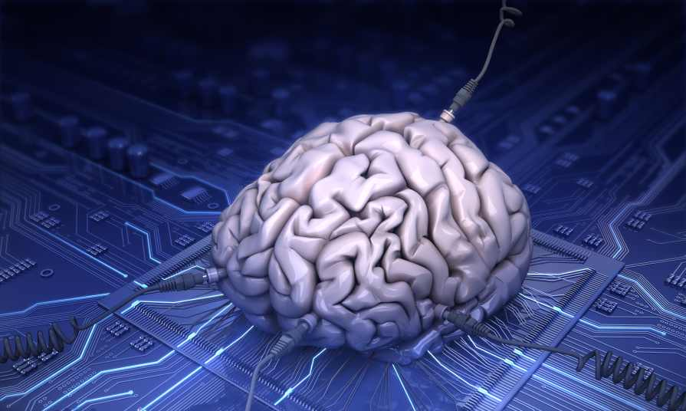
নীচের ছবিটি আরো ভাল করে দেখ:

Slide 5
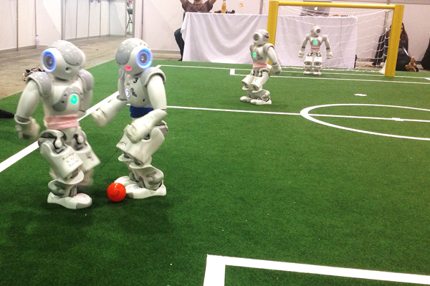
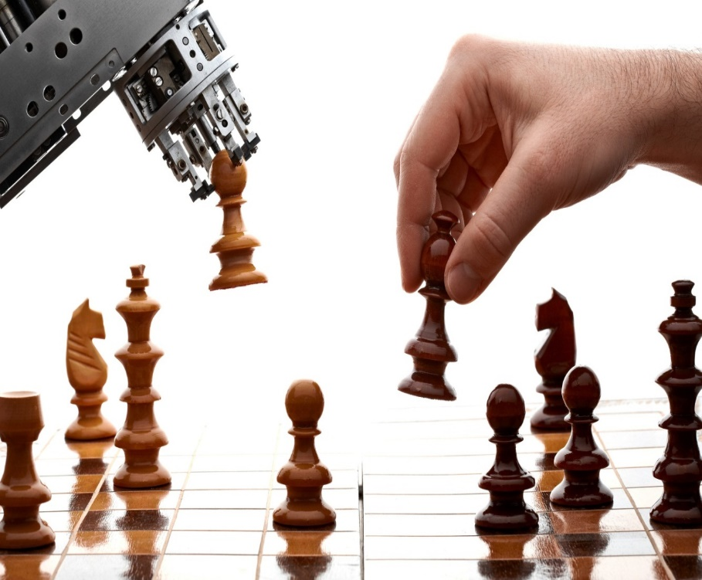
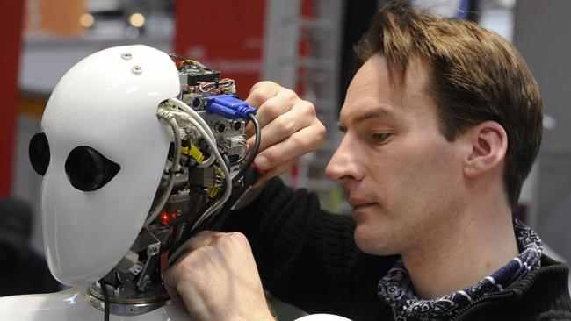
নীচের ছবি গুলো ভাল করে দেখ:

Slide 6
আমাদের আজকের পাঠ---
কৃত্রিম বুদ্ধিমত্তা (Artificial Intelligence)

Slide 7
আমাদের আজকের পাঠ---
# কৃত্রিম বুদ্ধিমত্তা কি তা বলতে পারবে-
# কৃত্রিম বুদ্ধিমত্তার ইতিহাস সম্পর্কে বলতে পারবে-
# মানব বুদ্ধিমত্তা এবং কৃত্রিম বুদ্ধিমত্তার মধ্যে পার্থক্য বিশ্লেষণ করতে পারবে-

Slide 8
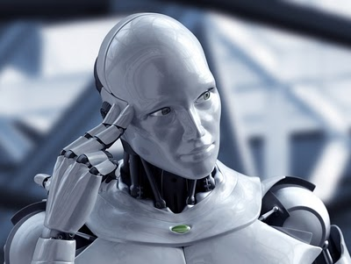
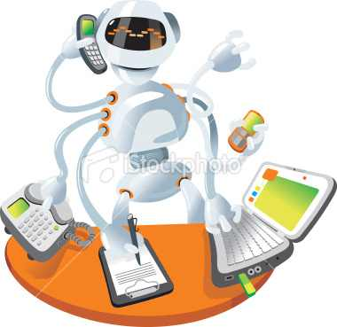
বুদ্ধিমত্তা
* ইনটেলিজেন্স বা বুদ্ধিমত্তা শব্দটি হলো কতকগুলো বিশেষ গুণের সমন্বিত রূপ,
যেমন-
* কোনো নির্দিষ্ট বিষয় সম্পর্কে ধারণা করতে পারা
* কোনো নির্দিষ্ট বিষয় সম্পর্কে সিদ্ধান্ত নেওয়ার ক্ষমতা

Slide 9
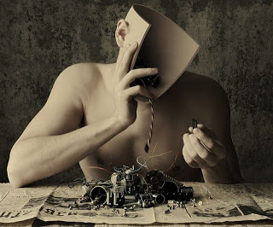
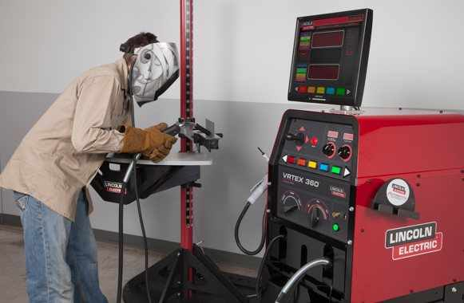
বুদ্ধিমত্তা
সমস্যা সমাধানের সক্ষমতা অর্জন করতে পারা,
নিজের অভিজ্ঞতাকে বাস্তবে প্রয়োগ করতে পারা,

Slide 10
বুদ্ধিমত্তা
যেকোনো বিষয় সম্পর্কে জ্ঞান অর্জন করতে পারা এবং অর্জিত জ্ঞানকে কাজে লাগাতে পারা
নতুন পরিস্থিতিতে দ্রুত এবং সফলভাবে সাড়া দেওয়া
এবং ভাষা বুঝতে পারার সক্ষমতা অর্জন,

Slide 11
সুতরাং মানুষের চিন্তা ভাবনার অথবা বুদ্ধিমত্তার পদ্ধতিটাকে কৃত্রিম উপায়ে প্রযুক্তিনির্ভর যন্ত্র বা কম্পিউটারের মাধ্যমে বাস্তবায়ন করাটাই হলো আর্টিফিসিয়াল ইনটেলিজেন্স বা কৃত্রিম বুদ্ধিমত্তা।
কৃত্রিম বুদ্ধিমত্তা বা Artificial Intelligence এর লক্ষ্য সমুহ:-
a.কম্পিউটার বা মেশিনকে মানুষের মত জ্ঞান দান করা।
b.মানুষের মত চিন্তা করার ক্ষমতা দান করা।
c.আর এর জন্য প্রয়োজন বুদ্ধিমান প্রোগ্রাম।

Slide 12
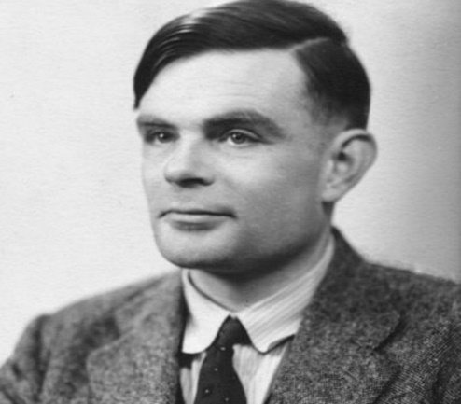
কৃত্রিম বুদ্ধিমত্তার সংক্ষিপ্ত পরিচয়
এলান টিউরিং হল কৃত্রিম বুদ্ধিমত্তার জনক।
১৯৫০ সালের দিকে এলান টিউরিং একটি মেশিন বুদ্ধিমান কিনা, তা পরীক্ষা করার জন্য একটি টেস্ট এর কথা উল্যেখ করে গিয়েছেন, যা টিউরিং টেস্ট নামে পরিচিত।
ঐ সময় কৃত্রিম বুদ্ধিমত্তা নিয়ে অনেক রিসার্চ হলেও এর পর অনেক দিন AI নিয়ে রিসার্চ বন্ধ থাকে। প্রধান একটা কারণ হিসেবে ধরা হয় কম্পিউটেশনাল পাওয়ার।
ঐ সময়কার কম্পিউটার গুলো এত পাওয়ারফুল ছিল না। কম্পিউটারের প্রসেসিং পাওয়ার বাড়ার সাথে সাথে কৃত্রিম বুদ্ধিমত্তা নিয়ে আবার রিসার্চ শুরু হয়েছে।

Slide 13
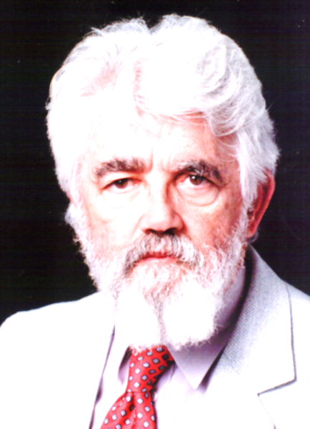
কৃত্রিম বুদ্ধিমত্তার ইতিহাস
১৯৬৫ সালে যুক্তরাষ্ট্রের MIT এর John McCarthy
সর্বপ্রথম আর্টিফিসিয়াল ইন্টেলিজেন্স শব্দটির সাথে আমাদের পরিচয় করিয়ে দেন।

Slide 14
একক কাজ
মানুষের চিন্তা চেতনাকে যন্ত্রের মাধ্যমে প্রকাশ করার প্রযু্ক্তি কোনটি?
ক. বায়োমেট্রিক্স
খ. বায়োইনফরমেটিক্স
ক. বায়োমেট্রিক্স
খ. বায়োইনফরমেটিক্স
গ. কৃত্রিম বুদ্ধিমত্তা
ঘ. ভার্চুয়াল রিয়েলিটি
গ. কৃত্রিম বুদ্ধিমত্তা
ঘ. ভার্চুয়াল রিয়েলিটি

Slide 15
মানব বুদ্ধিমত্তা ও কৃত্রিম বুদ্ধিমত্তার মধ্যে পার্থক্য ।

Slide 16
মানব বুদ্ধিমত্তা ও কৃত্রিম বুদ্ধিমত্তার পার্থক্য সমুহ
১.কৃত্রিম বুদ্ধিমত্তায় বেশিরভাগ ক্ষেত্রে ইন্দ্রিওর অভিজ্ঞতাকে সরাসরি ব্যবহারের সুযোগ থাকেনা।
১. মানব বুদ্ধিমত্তা সরাসরি ইন্দ্রিয়সমুহের অভিজ্ঞতাকে ব্যবহার করে তার পারদর্শীতা প্রদর্শন করে।
২.মানব বুদ্ধিমত্তা ক্রমেই বিকশিত হতে পারে।
৩। মানব বুদ্ধিমত্তা লিখে রাখা সম্ভব নয়।
২. কৃত্রিম বুদ্ধিমত্তা স্বাভাবিকভাবে বিকাশের কোন সুযোগ নাই।
৩. কৃত্রিম বুদ্ধিমত্তাকে প্রোগ্রাম কোড আকারে লিখে রাখা সম্ভব।

Slide 17
মানব বুদ্ধিমত্তা ও কৃত্রিম বুদ্ধিমত্তার পার্থক্য সমুহ :-
৪। মানব বুদ্ধিমতা সৃষ্টিশীল ।
৪। কৃত্রিম বুদ্ধিমতা সৃষ্টিশীল নয় ।

Slide 18
মানব বুদ্ধিমত্তা ও কৃত্রিম বুদ্ধিমত্তার পার্থক্য সমুহ
৫। মানব বুদ্ধিমত্তা প্রকৃতিগতভাবে প্রাপ্ত।
৫। কৃত্রিম বুদ্ধিমত্তা মানুষের দ্বারা কৃত্তিম উপায়ে প্রাপ্ত।

Slide 19
মূল্যায়ন কর:
* কৃত্রিম বুদ্ধিমত্তা কী?
* কৃত্রিম বুদ্ধিমত্তার জনক কে?

Slide 20
বাড়ীর কাজ
যন্ত্র ও বুদ্ধি খাটিয়ে কাজ করতে পারে :----- ব্যাখ্যা কর।

Slide 21
সবাইকে ধন্যবাদ

